Slide 1
编译原理
计算机科学与技术学院
国家示范性软件学院
王献青

Slide 2




第一章 引言
1.1 从面向机器的语言到面向人类的语言
面向机器的语言：机器指令、汇编语言
面向人类的语言：通用程序设计语言、数据查询语言，等等
自然语言
高级语言
A=A+3; If-then-else
汇编语言
ADD AX, BX
机器语言
00000001110101111001111

Slide 3
第一章 引言
1.1 从面向机器的语言到面向人类的语言
面向机器的语言：机器指令、汇编语言
面向人类的语言：通用程序设计语言、数据查询语言，等等
<1> 计算机语言举例
例1 : 通用程序设计语言与汇编语言（包括机器指令）
Pascal语句：x := a+b；
C++语句： x = a+b；
汇编指令：
十六进制代码
A10002
8B1E0202
01D8
A30402
MOV AX, [a]
MOV BX, [b]
ADD AX, BX
MOV [x], AX

Slide 4
<1> 计算机语言举例（续1）
例2 SQL语言
学生： 选课：
学号 | 姓名 | 性别
001 | 张梧 | 男
002 | 李煦 | 男
003 | 王沁 | 女
004 | 刘荔 | 女
学号 | 课程代码 | 课程名 | 成绩
001 | 0104 | 离散数学 | 80
001 | 0205 | 数据结构 | 90
003 | 0104 | 离散数学 | 85
003 | 0205 | 数据结构 | 95
给出003号学生姓名与所选课程和成绩：
SELECT 学号,姓名,课程名,成绩
FROM 学生,选课
WHERE 学号= “003” ;
学号 | 姓名 | 课程名 | 成绩
003 | 王沁 | 离散数学 | 85
003 | 王沁 | 数据结构 | 95

Slide 5
<1> 计算机语言举例（续2）
例3： 形式化描述语言
LEX的正规式：char(char|digit)* return id
Yacc的产生式：E : E '+' E | E '*' E | id
例4：Unix的 shell 脚本
SHELL=/bin/sh
# include env_precomp.mk
CPDIR = /u/pbsrc/cp
ORAHOME = /oracle/app/oracle/product/10.2.0.1
export SHELL CPDIR ORAHOME
.....

Slide 6
<2> 按范型划分的程序设计语言
《Programming Languages Design and Implementation》：
Simple Procedural Languages：FORTRAN C
Block-Structured Procedural Languages：Pascal
Object-Based Languages：Ada C++ Smalltalk Java
Functional Languages：LISP ML F#
Logic Programming Languages：Prolog
CCC2002－PL：
通用程序设计语言: 包括过程式语言、面向对象语言，如FORTRAN、Pascal、C/C++、Ada83/Ada95、Java等
函数语言：面向特定领域的、递归特性，典型代表：Lisp
规则式语言：浓厚的数学特征，典型代表：LEX/YACC、SQL、prolog等
脚本式语言：仅是一种安排，没有复杂的逻辑关系，典型代表：shell语言、XML等

Slide 7
<3> 其他面向特定应用领域的语言
计算机辅助设计： MATLAB
集成电路设计： VHDL、Verilog
虚拟现实与人机交互：VRML
互联网应用： HTML, XML
……
问题：
如何将形形色色的语言翻译成可以在计算机上运行的0、1串

Slide 8
1.2 语言之间的翻译
图1.1 翻译模式
转换(预处理)
高级语言
L1
L2
反编译
编译器1
编译器1
编译器2
编译器2
汇编语言
A1
A2
交叉
汇编器
反汇编
汇编器1
汇编器2
机器语言
M1
M2
习惯称法：
<1> 汇编语言→机器指令：汇编（或交叉汇编）
<2> 高级语言→汇编语言或机器指令：编译(或交叉编译)
<3> 高级语言之间：转换（或预编译、预处理）
<4> 逆向：反汇编、反编译

Slide 9
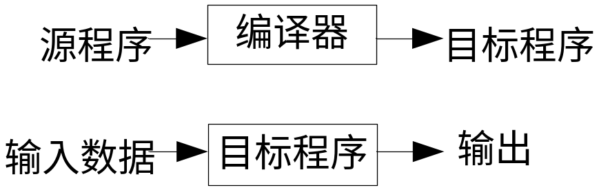
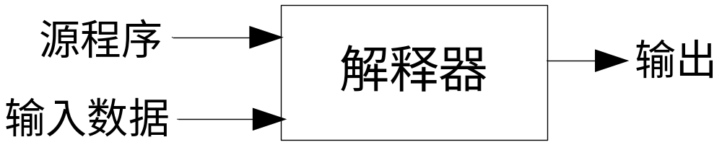
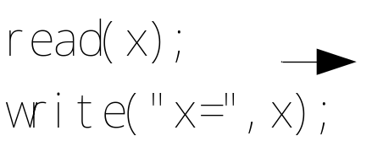
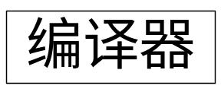
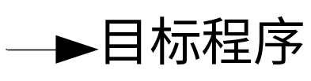
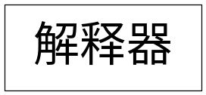

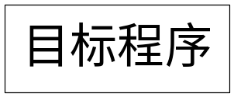


1.3 编译器与解释器
语言翻译的两种基本形态
1.先翻译后执行 2. 边翻译边执行
例5 假设有源程序：read(x); write("x=", x);

Slide 10
1.3 编译器与解释器（续）
详细比较请参见教材P4
特点：
基本功能：
所采用的技术：
  编译器：工作效率高，即时间快、空间省；交互性与动态特性差、可移植性差。大多数PL采用此方法翻译；
  解释器：工作效率低，即时间慢、空间费；交互性与动态特性好、可移植性好。早期的Basic和Java等；
二者相同，即核心是：完成语言翻译；
从翻译的角度来讲，两种方式所涉及的原理、方法、技术相似。
Notes:
本课程仅讨论编译器涉及的内容

Slide 11
1.4 编译器的工作原理与基本组成
1.4.1 通用程序设计语言的主要成份
1．从语言抽象的演变看：
过程 → 抽象数据类型（程序包） → 类
2．共同特点：两大部分组成：声明＋操作＝完整定义
3．以过程式语言为例：
声明性语句：提供操作对象的性质，如数据类型、值、作用域等；
操作性语句：确定操作的计算次序，完成实际操作。
过程定义 = 过程头＋过程体

Slide 12
例6 一个 Pascal语言的过程如下
(1) procedure sample(y: integer); {过程头}
(2) var x : integer; {过程体（开始）}
(3) begin x := y;
(4) if x>100 then x := 0
(5) end; {过程体（结束）}
(1)是过程头，它是一个声明性的语句，为使用者提供调用信息，包括过程名、参数、返回值（若有的话）等。（接口）
(2)至(5)是过程体，它是一个语句序列。语句序列中既包括声明性语句也包括操作性语句。（实现）
(2)是声明性语句，而(3)至(5)是操作性语句。
4．编译器对两类语句的处理：
声明性语句：一般是生成相应的环境(存储空间)，
操作性语句：生成可执行代码序列。
为了便于编译器的处理，操作性语句中使用的每个操作对象，均应在使用前声明，即符合先声明后引用的原则。

Slide 13
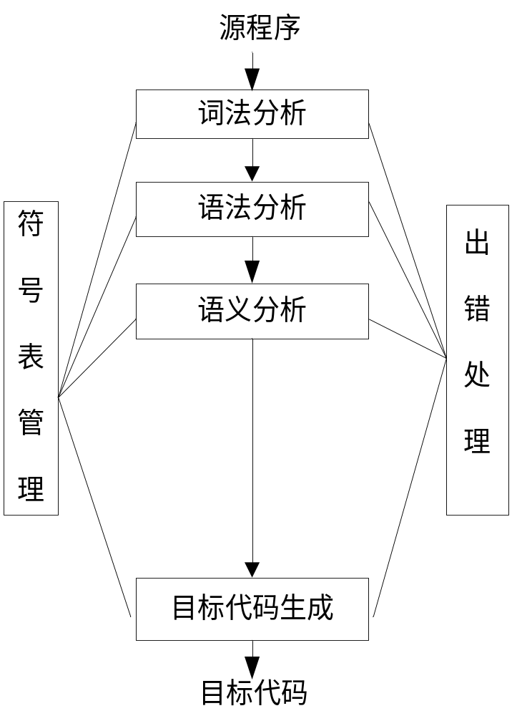
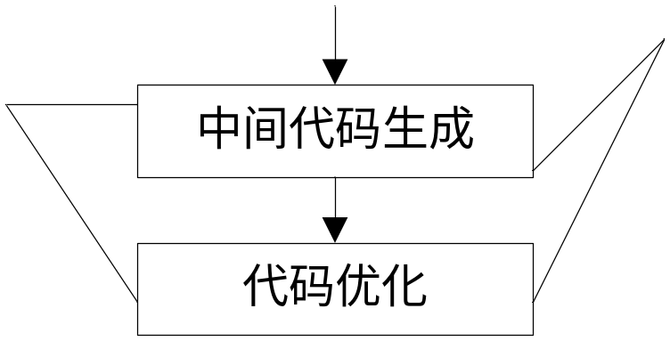
1.4.2 以阶段划分编译器
1．自然语言的翻译过程：
识别单词
识别句子结构
理解意思
译成目标语言并修饰
2．编译器的工作过程：
词法分析
语法分析
语义分析
目标代码生成
3．编译器的阶段（逻辑模块划分）
4．中间代码的重要作用

Slide 14


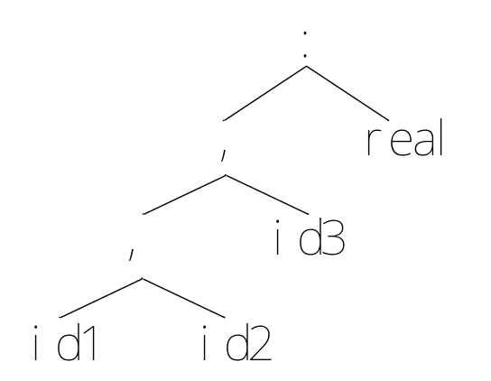
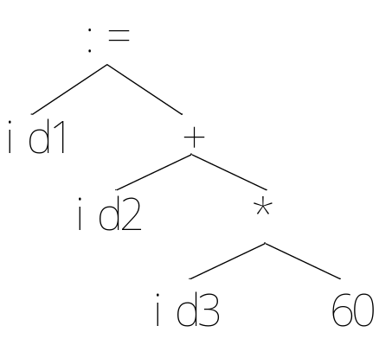
1.4.3 编译器各阶段的工作
例7 Pascal源程序语句如下： var x, y, z : real;
x := y + z * 60;
（源程序，字符流）
v | a | r |  | x | , | y | , | z | : | r | e | a | l | ; | x | : | = | y | + | z | * | 6 | 0 | ;
（记号流）
var | id1 | , | id2 | , | id3 | : | real | ; | id1 | := | id2 | + | id3 | * | 60 | ；
（语法树）

Slide 15
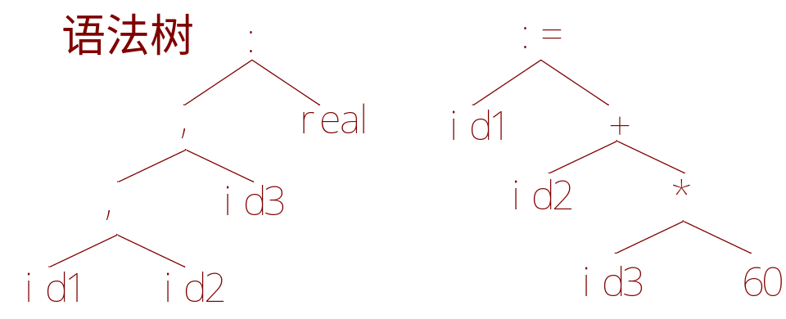
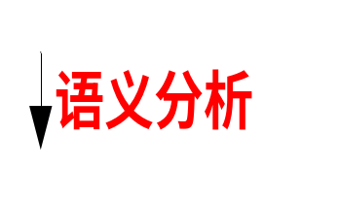
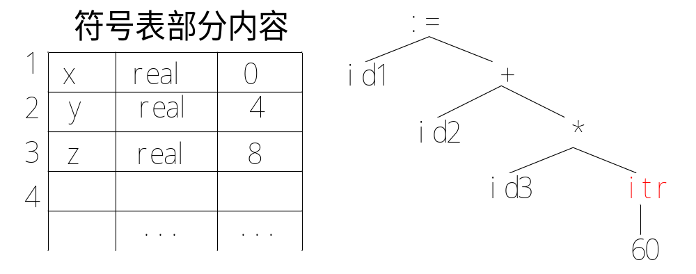

1.4.3 编译器各阶段的工作（续1）
中间代码的形式与作用：
(序号)(op， arg1, arg2, result)
result := arg1 op arg2
(1) (itr, 60, , T1)
(2) (*, id3, T1, T2)
(3) (+, id2, T2, T3)
(4) (:=, T3, , id1)

Slide 16
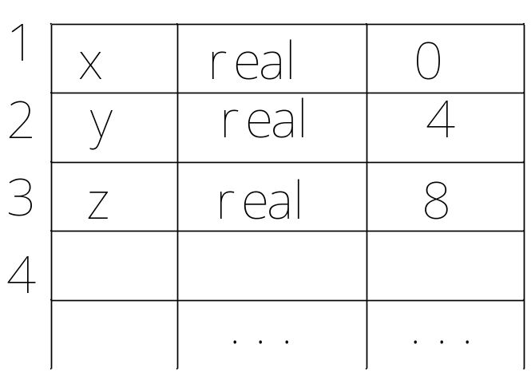
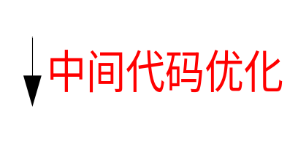
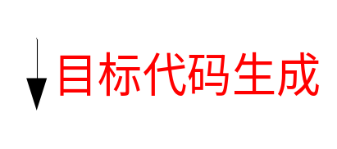
1.4.3 编译器各阶段的工作（续2）
(1) (itr, 60, , T1)
(2) (*, id3, T1, T2)
(3) (+, id2, T2, T3)
(4) (:=, T3, , id1)
(1) (*, id3, 60.0, T1)
(2) (+, id2, T1, id1)
PASCAL表示的等价语句：
R2 := id3
R2 := R2 * 60.0
R1 := id2
R1 := R1 + R2
id1 := R1
id1 := id2 + id3 * 60.0
MOVF id3, R2
MULF #60.0, R2
MOVF id2, R1
ADDF R2, R1
MOVF R1, id1
x := y + z * 60;

Slide 17
1.4.3 编译器各阶段的工作（续3）
各阶段工作的归纳
词法分析：识别记号。通常记号至少分以下几大类：
关键/保留字、标识符、字面量、特殊符号；
语法分析：识别语言结构，并以树的形式表示；
语义分析：考察结构正确的句子是否语义合法、
修改树结构、查填符号表；
中间代码生成（可选）：生成一种既接近目标语言，又与具体机器无关的表示，便于优化与代码生成；
  （到目前为止，编译器与解释器可以一致）

Slide 18
1.4.3 编译器各阶段的工作（续4）
各阶段工作的归纳
中间代码优化（可选）：局部优化、循环优化、全局优化等；优化实际上是一个等价变换，变换前后的指令序列完成相同功能，但在占用的空间上和程序执行的时间上都更省、更有效。
目标代码生成：不同形式的目标代码－汇编、可重定位、内存形式（Load-and-Go）;
符号表管理：合理组织符号，便于各阶段查找、填写等；
出错处理：错误的种类－词法错、语法错、静态语义错、动态语义错。

Slide 19
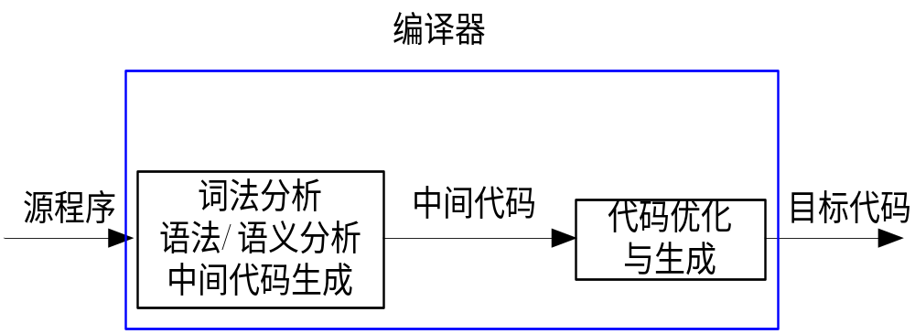
1.4.4 编译器的分析/综合模式
分析（前端）
综合（后端）
前端：语言结构和意义的分析；
后端：语言意义处理；
中间代码：前端与后端的分界。

Slide 20
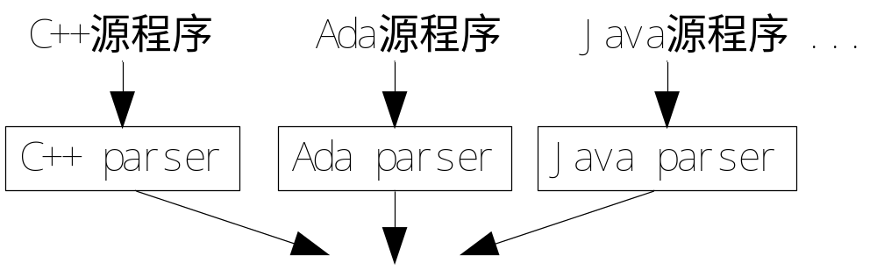

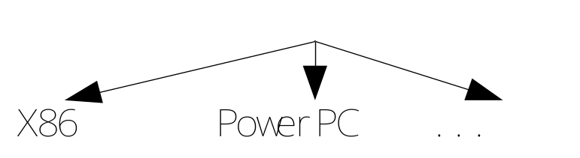
1.4.4 编译器的分析/综合模式（续1）
编译器基础架构（Infrastructure） ：
源代码的中间表示、一组前端、一组后端；

Slide 21
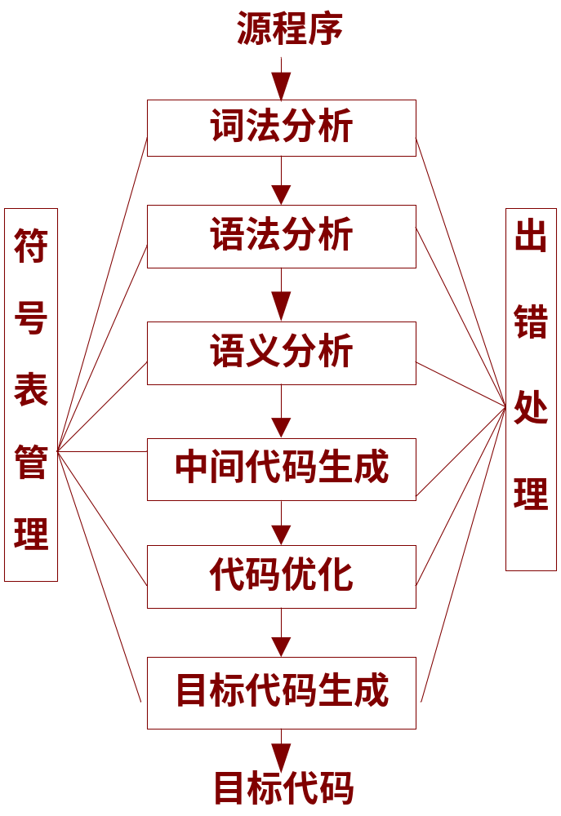
1.4.5 编译器扫描的遍数
每个阶段将程序完整分析一遍的工作模式称为一遍扫描。
影响扫描遍数的因素：
  软、硬件条件，如内存太小
  语言结构，如规定标识符的先声明后引用
…
x := f(a, b, c);
…
function f(a:integer;
b:integer):integer;
…
function f(a:integer;
b:integer):integer;
…
x := f(a, b, c);
  编译技术，如拉链－回填
…
goto lab1;
…
lab1: …

Slide 22
1.5 编译器的编写
直接使用汇编语言和/或通用程序设计语言；
利用编译器编写工具：词/语法、语法制导翻译、代码生成、数据流分析等；
基于编译器基础架构的编译器构造系统（开放式编译器，如GCC、LLVM、SUIF、COINS等）。

Slide 23
1.6 本章小结
1．语言与语言的翻译
2．编译器的基本组成（工作过程）***
3．编译器的分析/综合模式，编译器基础架构
4．扫描遍数
5．编译器的编写
第一章 结束

